Slide 1



Maestría en Ciencia de Datos (MCD)
Procesamiento de Grandes Bases de Datos (Cloud)

Slide 2
Unidad I
Definición
Características
Modelos de Servicios
Infraestructura como servicio
Plataforma como un servicio
Software como un servicio
Modelos de implementación
Nube Publica
Nube Privada
Nube comunitaria
Nube hibrida

Slide 3
Nube computacional (Cloud)
La "nube computacional" se refiere a la entrega de servicios y recursos de cómputo, como almacenamiento, servidores, bases de datos, redes, software y más, a través de Internet. En lugar de tener que gestionar y mantener infraestructuras físicas y hardware localmente, las empresas y usuarios pueden acceder y utilizar estos recursos de manera remota a través de proveedores de servicios en la nube.
En esencia, la nube computacional permite a las organizaciones y a los individuos externalizar y tercerizar la administración y el mantenimiento de la infraestructura tecnológica, lo que puede reducir costos, aumentar la flexibilidad y escalabilidad, y permitir un enfoque más centrado en las necesidades del negocio o de los usuarios.
Infraestructura como Servicio (IaaS)
Plataforma como Servicio (PaaS)
Software como Servicio (SaaS)
Notes:
Hay varios modelos de servicio en la nube:
Infraestructura como Servicio (IaaS): Ofrece recursos de infraestructura básicos, como máquinas virtuales, almacenamiento y redes, permitiendo a los usuarios construir y gestionar sus propias plataformas y aplicaciones.
Plataforma como Servicio (PaaS): Proporciona un entorno de desarrollo y ejecución completo, donde los desarrolladores pueden construir, desplegar y gestionar aplicaciones sin preocuparse por la infraestructura subyacente.
Software como Servicio (SaaS): Ofrece aplicaciones completas a través de la nube, lo que permite a los usuarios acceder y utilizar software directamente a través del navegador web sin necesidad de instalar o mantenerlo localmente

Slide 4
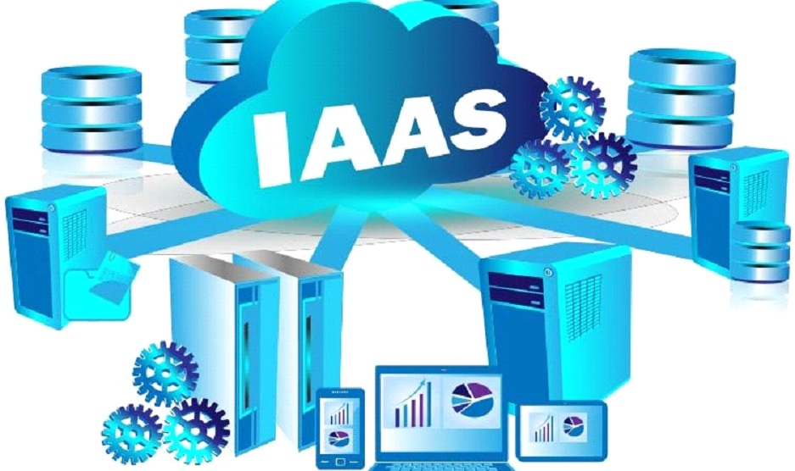
Infraestructura como Servicio (IaaS)
Infraestructura como Servicio (IaaS): Ofrece recursos de infraestructura básicos, como máquinas virtuales, almacenamiento y redes, permitiendo a los usuarios construir y gestionar sus propias plataformas y aplicaciones.
Proveedores de IaaS incluyen Amazon Web Services (AWS), Microsoft Azure, Google Cloud Platform (GCP) y IBM Cloud
Notes:
Algunas características clave de IaaS incluyen:
Máquinas Virtuales (VMs): Los proveedores de IaaS ofrecen la capacidad de crear y gestionar máquinas virtuales, que son instancias aisladas de sistemas operativos que se ejecutan en un servidor físico compartido.
Almacenamiento: Los servicios de IaaS proporcionan almacenamiento escalable en la nube para guardar datos y archivos. Esto puede incluir almacenamiento en bloques, almacenamiento de archivos y almacenamiento de objetos.
Redes: IaaS ofrece opciones para configurar redes virtuales, subredes, direcciones IP y enrutamiento, lo que permite a las organizaciones construir y gestionar sus propias redes en la nube.
Escalabilidad: Una de las ventajas clave de IaaS es la capacidad de escalar los recursos hacia arriba o hacia abajo según las necesidades del negocio. Esto permite pagar solo por los recursos que se utilizan y evitar costos innecesarios.
Gestión de la Infraestructura: Aunque los proveedores de IaaS se encargan de la gestión y mantenimiento de la infraestructura física subyacente, los usuarios tienen control sobre la configuración y gestión de las máquinas virtuales y los recursos.
Pago por Uso: Los servicios de IaaS suelen operar bajo un modelo de pago por uso, lo que significa que las organizaciones pagan solo por los recursos que consumen durante un período determinado.
Flexibilidad: IaaS permite a las organizaciones construir, probar y desplegar aplicaciones de manera más ágil, ya que no tienen que invertir tiempo y recursos en la adquisición y configuración de hardware.

Slide 5
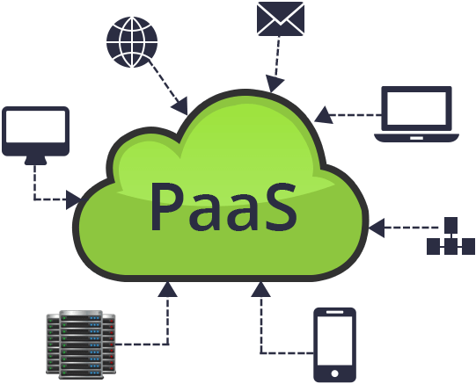
Plataforma como Servicio (PaaS)
Plataforma como Servicio (PaaS): Proporciona un entorno de desarrollo y ejecución completo, donde los desarrolladores pueden construir, desplegar y gestionar aplicaciones sin preocuparse por la infraestructura subyacente.
Proveedores de PaaS incluyen Heroku, Google App Engine, Microsoft Azure App Service y AWS Elastic Beanstalk. Estos servicios son especialmente útiles para equipos de desarrollo que desean acelerar el ciclo de desarrollo, reducir la complejidad de la infraestructura y centrarse en la creación de aplicaciones de alta calidad
Notes:
Algunas características clave de PaaS incluyen:
Entorno de Desarrollo: PaaS ofrece herramientas y entornos de desarrollo integrados que permiten a los desarrolladores crear, compilar y probar aplicaciones de manera eficiente. Estas herramientas pueden incluir lenguajes de programación, frameworks, bibliotecas y otras utilidades.
Alojamiento y Despliegue: Los proveedores de PaaS facilitan el proceso de implementación y alojamiento de aplicaciones. Los desarrolladores pueden cargar sus aplicaciones en la plataforma y el proveedor se encargará de la gestión y escalabilidad.
Base de Datos y Almacenamiento: PaaS generalmente proporciona servicios de bases de datos y almacenamiento integrados. Esto permite a los desarrolladores acceder a sistemas de gestión de bases de datos, sistemas de almacenamiento y otros servicios relacionados sin tener que configurarlos desde cero.
Gestión de Infraestructura: Al igual que con IaaS, los proveedores de PaaS gestionan la infraestructura física subyacente, pero también ofrecen herramientas y servicios adicionales para la gestión de aplicaciones y servicios.
Escalabilidad Automatizada: Las aplicaciones construidas en plataformas PaaS suelen ser más fáciles de escalar automáticamente según la demanda. El proveedor se encarga de agregar recursos adicionales según sea necesario.
Pago por Uso: PaaS opera bajo un modelo de pago por uso similar a IaaS, lo que permite a las organizaciones pagar solo por los recursos y servicios que consumen.
Enfoque en el Desarrollo: PaaS permite a los equipos de desarrollo concentrarse en la creación y mejora de aplicaciones, ya que gran parte de la infraestructura y la administración se manejan en segundo plano.

Slide 6
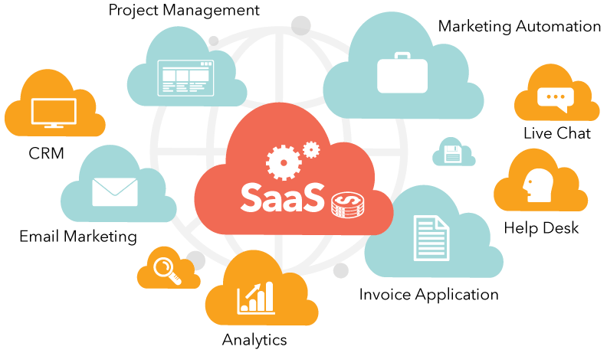
Software como Servicio (SaaS)
Software como Servicio (SaaS): Ofrece aplicaciones completas a través de la nube, lo que permite a los usuarios acceder y utilizar software directamente a través del navegador web sin necesidad de instalar o mantenerlo localmente.
Aplicaciones SaaS incluyen herramientas de productividad como Google Workspace (anteriormente G Suite), Microsoft 365, Salesforce (para gestión de relaciones con clientes), Dropbox (para almacenamiento y colaboración)
https://www.youtube.com/watch?v=pofPSv20QuM
Notes:
Algunas características clave de SaaS incluyen:
Acceso a través de Internet: Los usuarios pueden acceder a las aplicaciones SaaS desde cualquier lugar y en cualquier momento a través de una conexión a Internet y un navegador web.
Actualizaciones Automáticas: El proveedor de SaaS se encarga de mantener y actualizar el software en la nube. Los usuarios siempre tienen acceso a las últimas versiones y características sin necesidad de instalar nada manualmente.
Pago por Suscripción: SaaS generalmente opera bajo un modelo de suscripción, donde los usuarios pagan una tarifa periódica por el uso del software. Esto puede ser mensual o anual, lo que permite un mejor control de costos.
Escalabilidad y Flexibilidad: Las aplicaciones SaaS pueden escalar según las necesidades del usuario o de la empresa. Esto es especialmente útil para organizaciones que experimentan cambios en la demanda.
Personalización Limitada: Aunque los usuarios pueden personalizar algunas configuraciones, la personalización en SaaS tiende a ser más limitada en comparación con la ejecución de software local.
Multitenencia: Los proveedores de SaaS pueden servir a múltiples clientes utilizando una sola instancia de la aplicación, lo que permite economías de escala.
Reducción de Carga de TI: Al eliminar la necesidad de instalar y mantener software localmente, las empresas pueden reducir la carga de trabajo de sus equipos de TI.

Slide 7
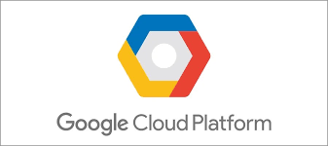
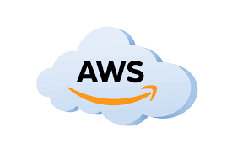

Nube Publica
En el contexto de Big Data, las "nubes públicas" se refieren a servicios de nube proporcionados por proveedores de servicios en la nube, como Amazon Web Services (AWS), Microsoft Azure, Google Cloud Platform (GCP) y otros. Estas nubes públicas ofrecen una infraestructura escalable y rentable para el almacenamiento, procesamiento y análisis de grandes volúmenes de datos.
Escalabilidad
Almacenamiento
Procesamiento
Bases de datos
Machine Learning y Analítica Avanzada
Seguridad y Cumplimiento.
Notes:
Escalabilidad: Las nubes públicas permiten escalar los recursos de manera flexible según las necesidades. Esto es fundamental en el mundo del Big Data, donde los volúmenes de datos pueden ser enormes y fluctuar con el tiempo.
Almacenamiento: Las nubes públicas ofrecen servicios de almacenamiento escalable, como Amazon S3 en AWS, Azure Blob Storage en Azure y Google Cloud Storage en GCP. Estos servicios permiten almacenar grandes cantidades de datos de manera duradera y accesible
Procesamiento: Los proveedores de nubes públicas ofrecen servicios de procesamiento de datos, como Amazon EMR (Elastic MapReduce) en AWS, Azure HDInsight en Azure y Google Dataprep en GCP. Estos servicios permiten ejecutar tareas de procesamiento distribuido, como el procesamiento de datos en clústeres de Hadoop o el análisis de datos en tiempo real.
Bases de datos: Las nubes públicas ofrecen una variedad de bases de datos diseñadas para manejar grandes volúmenes de datos, como Amazon Redshift, Azure SQL Data Warehouse y Google BigQuery. Estas bases de datos permiten el almacenamiento y la consulta eficientes de datos estructurados y semi-estructurados.
Machine Learning y Analítica Avanzada: Los servicios de nube pública también ofrecen capacidades de machine learning y analítica avanzada, lo que facilita la construcción de modelos de aprendizaje automático y el análisis de datos para obtener información valiosa.
Seguridad y Cumplimiento: Los proveedores de nubes públicas invierten fuertemente en seguridad y cumplimiento para proteger los datos de los clientes. Esto es esencial en el procesamiento de datos sensibles o regulados.

Slide 8

Nube Privada
Una nube privada, en el contexto de la informática en la nube, se refiere a una infraestructura de nube que está dedicada exclusivamente a una sola organización. A diferencia de una nube pública, que ofrece servicios de nube a múltiples clientes, una nube privada se crea y gestiona específicamente para una empresa, institución o entidad gubernamental.
Nube privada en las instalaciones (on-premises): En este caso, la organización construye y gestiona su propia infraestructura de nube dentro de sus instalaciones. Esto ofrece un control máximo, pero también requiere una inversión significativa en hardware y personal de TI.
Nube privada alojada (hosted private cloud): En este enfoque, una organización contrata a un proveedor de servicios de nube para construir y gestionar una infraestructura de nube privada dedicada en un centro de datos externo. Esto puede reducir la carga de gestión de TI, pero la organización sigue manteniendo un alto grado de control.
Notes:
Aquí hay algunas características clave de una nube privada:
Dedicada a una organización: Una nube privada está diseñada para satisfacer las necesidades exclusivas de una única organización. Esto significa que todos los recursos de la nube, como servidores, almacenamiento y redes, son utilizados únicamente por esa entidad.
Control total: La organización tiene un control completo sobre la configuración, la seguridad y la gestión de la nube privada. Esto permite una mayor personalización y adaptación a las necesidades específicas de la organización.
Seguridad y privacidad: Debido a su naturaleza dedicada, las nubes privadas a menudo se consideran más seguras en comparación con las nubes públicas. La organización tiene un mayor control sobre la seguridad de los datos y puede implementar políticas de seguridad personalizadas.
Cumplimiento normativo: Las nubes privadas pueden ser especialmente útiles para organizaciones que operan en industrias altamente reguladas, como la salud o las finanzas, ya que permiten un mayor cumplimiento normativo y un control sobre los datos sensibles.
Costos predecibles: Aunque generalmente más costosas de implementar y mantener que las nubes públicas, las nubes privadas ofrecen costos predecibles, ya que los recursos son exclusivos de la organización y no están compartidos con otros clientes.
Personalización y escalabilidad: Las nubes privadas pueden ser diseñadas para adaptarse específicamente a las cargas de trabajo y necesidades de la organización. También pueden escalarse fácilmente según sea necesario.

Slide 9
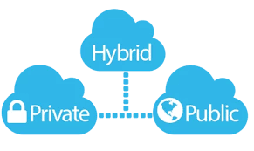
Nube Hibrida
Una nube híbrida en el contexto de Big Data se refiere a una infraestructura de nube que combina elementos de una nube privada y una nube pública para satisfacer las necesidades específicas de una organización en lo que respecta al almacenamiento, procesamiento y análisis de grandes volúmenes de datos. Esta combinación permite a las organizaciones aprovechar lo mejor de ambos mundos: la flexibilidad y escalabilidad de una nube pública junto con el control y la seguridad de una nube privada.
Integración de recursos
Escalabilidad
Seguridad y privacidad
Cumplimiento normativo
Costo-eficiencia
Flexibilidad
Gestión unificada
Notes:
Integración de recursos: En una nube híbrida, los recursos de nube privada y pública se integran para trabajar juntos de manera coherente. Esto significa que una organización puede mover datos y cargas de trabajo entre la nube privada y la pública según sea necesario.
Escalabilidad: La nube pública proporciona una escalabilidad sobresaliente, lo que permite a una organización manejar cargas de trabajo de Big Data que requieren una gran cantidad de recursos informáticos y de almacenamiento de manera eficiente. Cuando se necesita una capacidad adicional, se pueden provisionar recursos adicionales en la nube pública temporalmente.
Seguridad y privacidad: Los datos sensibles o críticos para el negocio pueden mantenerse en la nube privada, lo que ofrece un mayor control y seguridad. Los datos menos sensibles o las cargas de trabajo menos críticas pueden ejecutarse en la nube pública.
Cumplimiento normativo: Las organizaciones que deben cumplir con regulaciones específicas, como HIPAA en el caso de la salud o PCI DSS en el caso de las tarjetas de crédito, pueden utilizar la nube privada para garantizar el cumplimiento, mientras aprovechan la escalabilidad de la nube pública para otros fines.
Costo-eficiencia: Una nube híbrida puede ser costosa de implementar y gestionar, pero puede resultar en un costo total más bajo en comparación con una infraestructura completamente privada, ya que permite la expansión en la nube pública cuando sea necesario, en lugar de invertir en hardware adicional.
Flexibilidad: Las organizaciones pueden adaptar su infraestructura de nube híbrida según las necesidades cambiantes de sus proyectos de Big Data. Esto brinda la flexibilidad para aprovechar las ventajas de diferentes entornos según sea necesario.
Gestión unificada: La gestión de una nube híbrida puede ser compleja, pero se han desarrollado herramientas y soluciones para facilitar la administración unificada de recursos en la nube privada y pública.

Slide 10
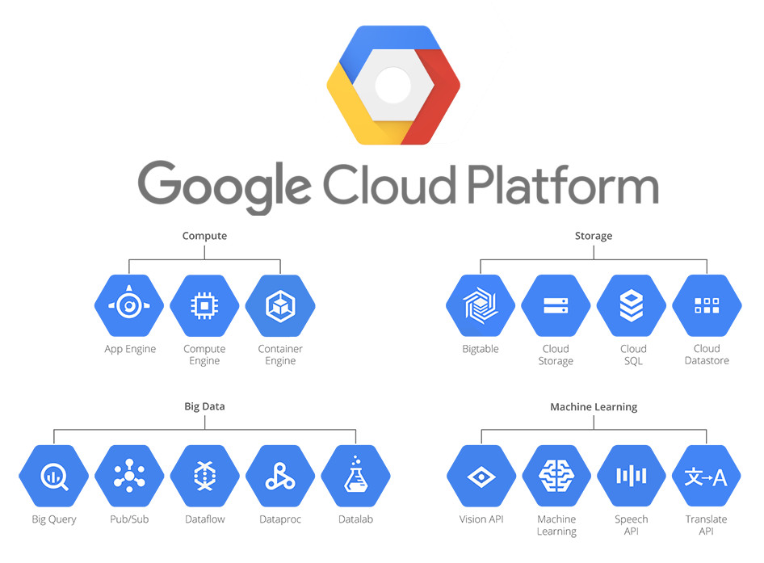

Slide 11
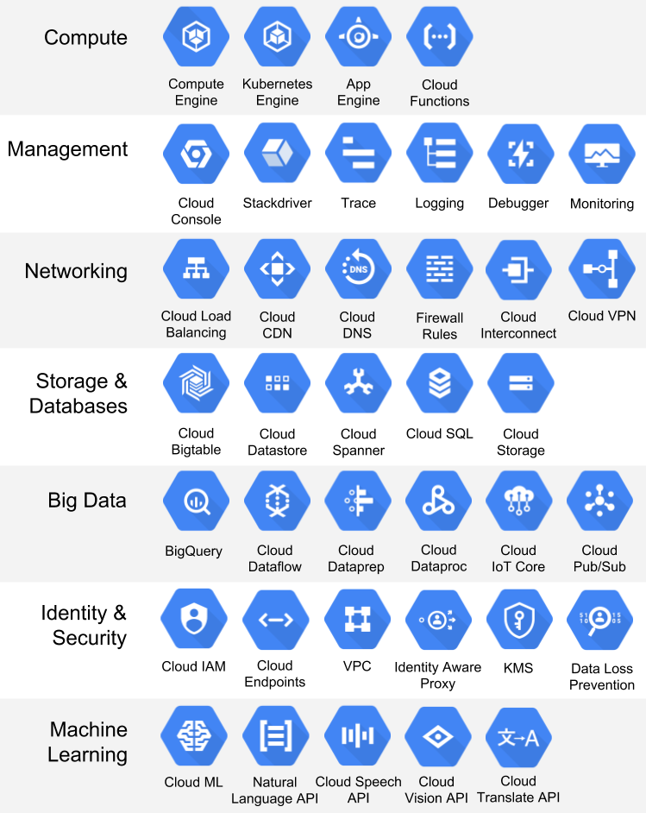
https://www.youtube.com/watch?v=IuK4gQeHRcI
https://www.youtube.com/watch?v=iX3rA3ELT2c
https://www.youtube.com/watch?v=cNb7xKyya5c
https://www.youtube.com/watch?v=w2mL4sUOjVo
https://cloud.google.com/learn/what-is-big-data?hl=es
https://www.youtube.com/watch?v=Hhqi8xCEI7U
https://www.youtube.com/watch?v=f-Ly6qMETDY

Slide 12

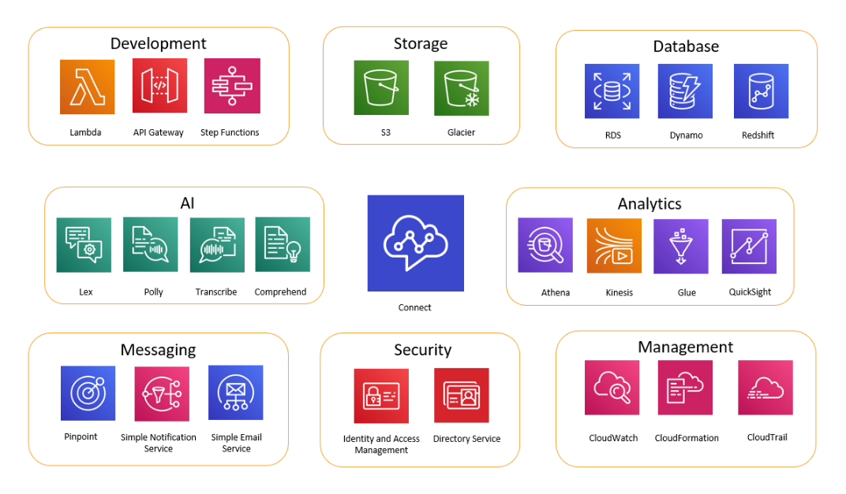
https://www.youtube.com/watch?v=JIbIYCM48to

Slide 13
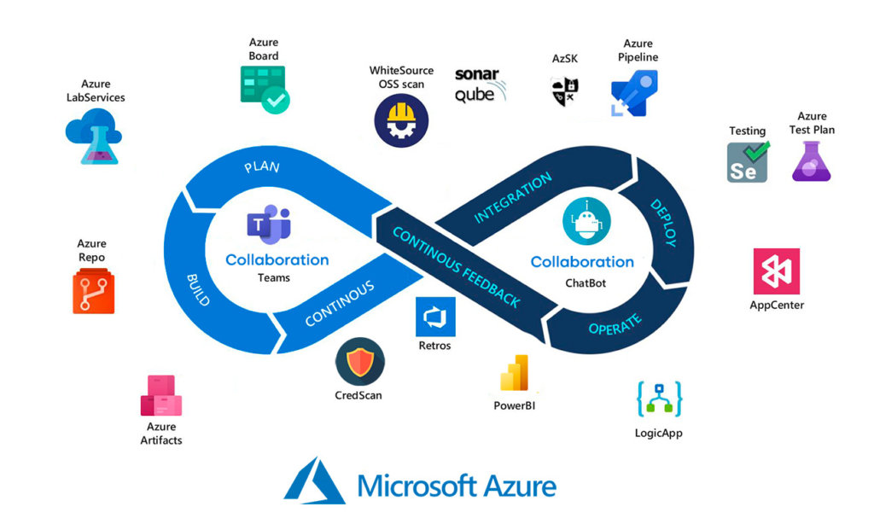
https://www.youtube.com/watch?v=Fe82UVGyTHs
https://www.youtube.com/watch?v=NrnQHOgI8Fk

